Slide 1
IV. UNIDAD: CINEMÁTICA Y DINÁMICA DE ROTACIÓN
CINEMÁTICA DE ROTACIÓN

Slide 2
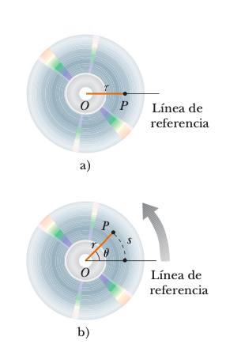
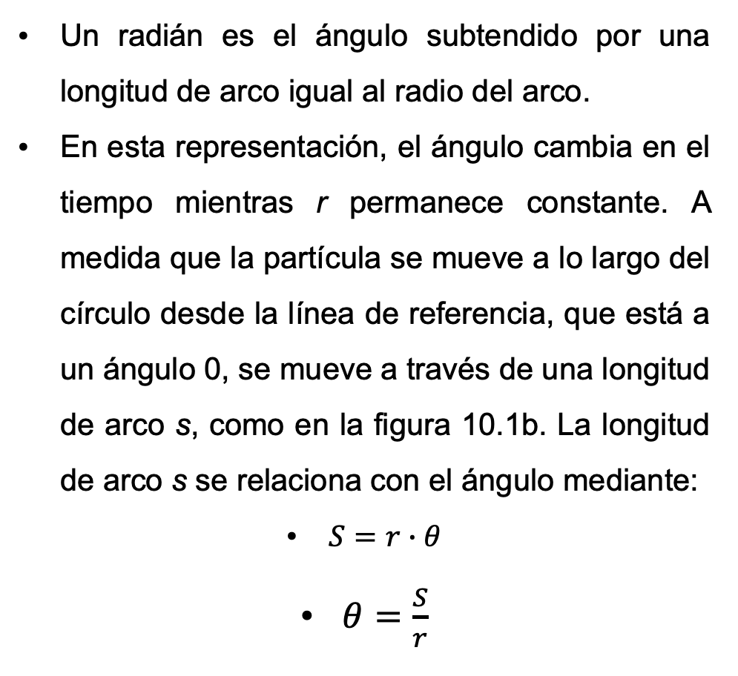
RADIÁN
Un radián es el ángulo subtendido por una longitud de arco igual al radio del arco.
En esta representación, el ángulo cambia en el tiempo mientras r permanece constante. A medida que la partícula se mueve a lo largo del círculo desde la línea de referencia, que está a un ángulo 0, se mueve a través de una longitud de arco s, como en la figura 10.1b. La longitud de arco s se relaciona con el ángulo mediante:
$S=r∙θ$
$θ=\frac{S}{r}$

Slide 3
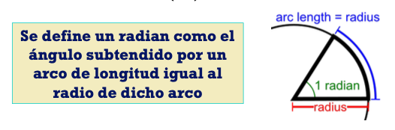
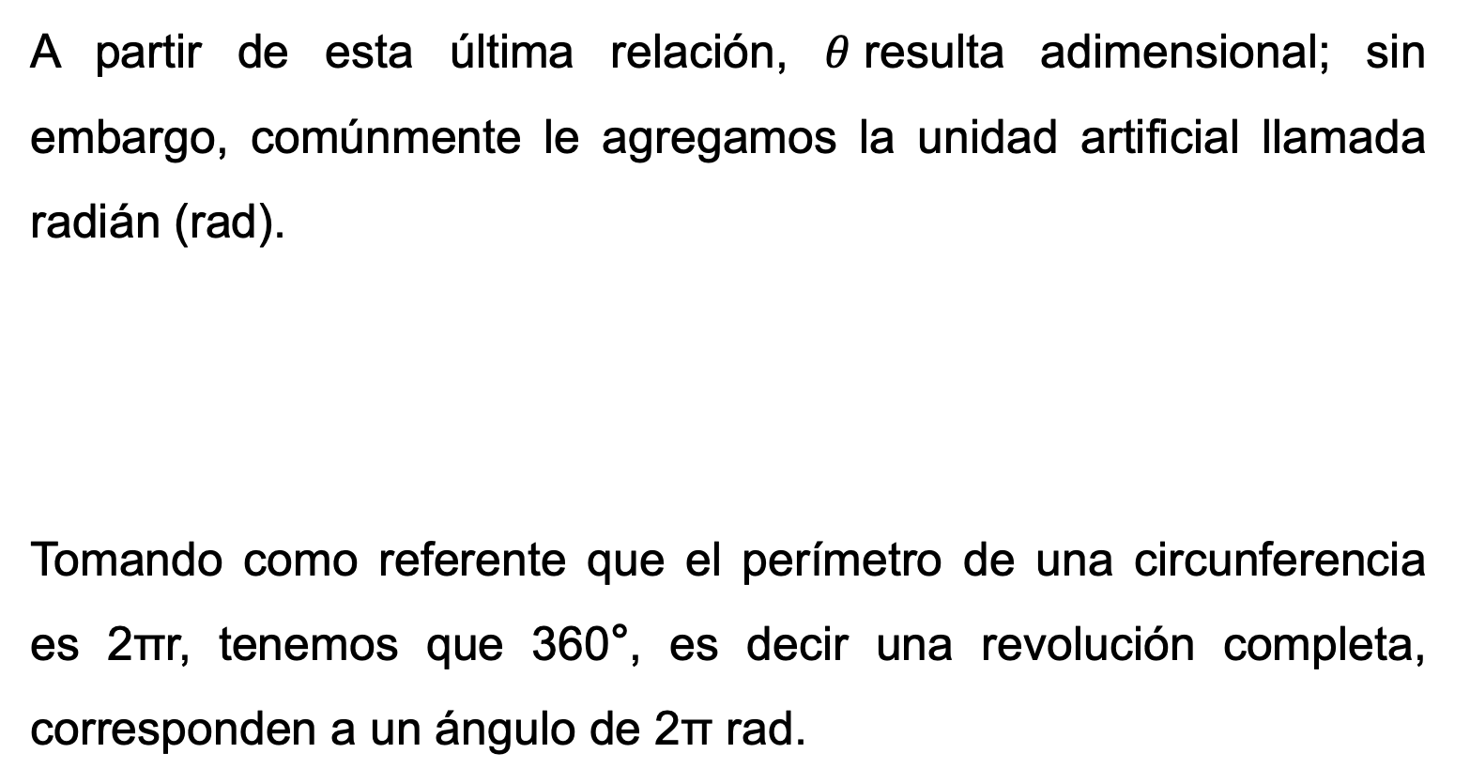
RADIÁN
A partir de esta última relación, $θ$resulta adimensional; sin embargo, comúnmente le agregamos la unidad artificial llamada radián (rad).
Tomando como referente que el perímetro de una circunferencia es 2πr, tenemos que 360°, es decir una revolución completa, corresponden a un ángulo de 2π rad.

Slide 4
EJEMPLO
Usted mide de un automóvil la longitud distante subtendida por una distancia angular de 1,5º. Si el automóvil en realidad mide 5,0 m de largo, ¿aproximadamente qué tan lejos está?

Slide 5
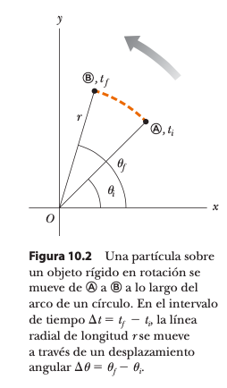
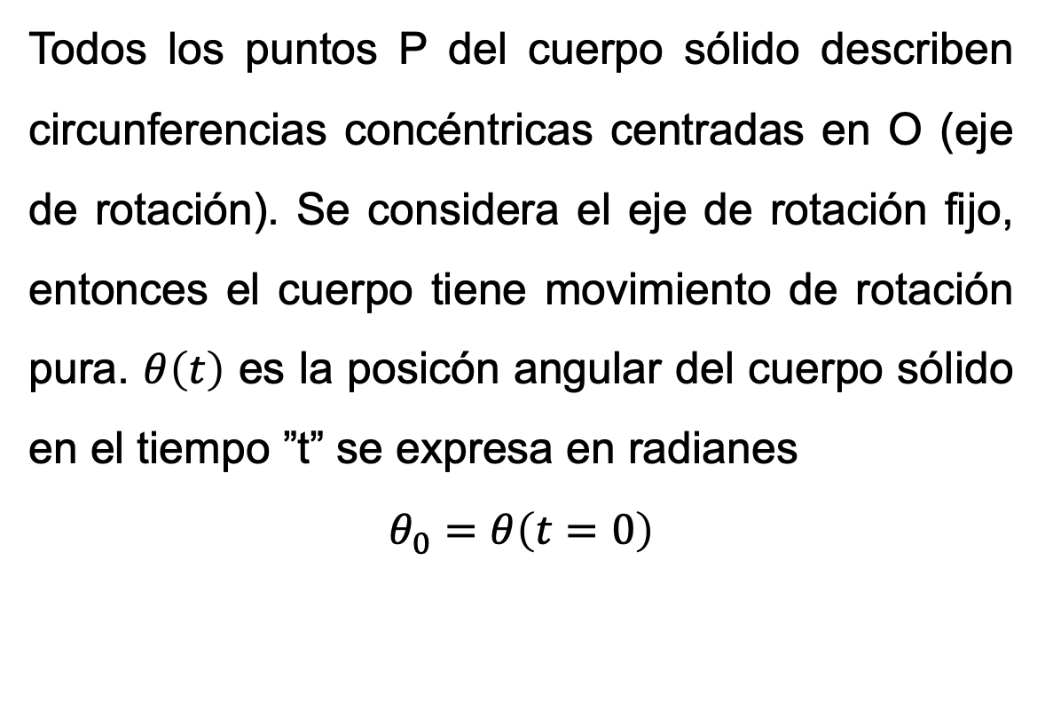
Desplazamiento, velocidad y aceleración angulares
Todos los puntos P del cuerpo sólido describen circunferencias concéntricas centradas en O (eje de rotación). Se considera el eje de rotación fijo, entonces el cuerpo tiene movimiento de rotación pura. $θ\left(t\right)$ es la posicón angular del cuerpo sólido en el tiempo ”t” se expresa en radianes
$$θ_{0}=θ\left(t=0\right)$$

Slide 6
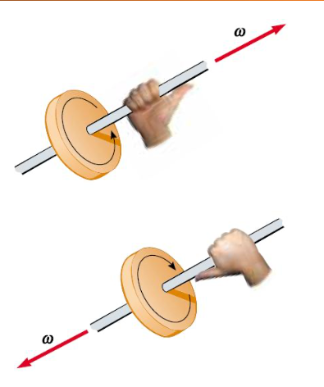
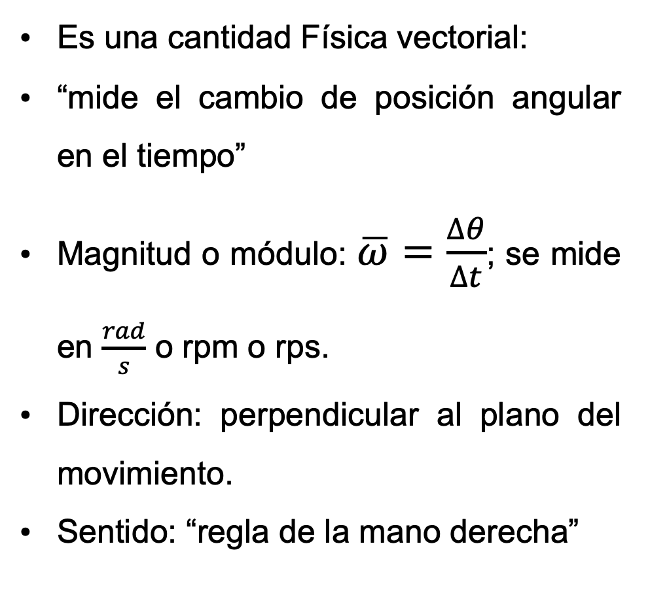

Velocidad angular $\vec{ω}$
Es una cantidad Física vectorial:
“mide el cambio de posición angular en el tiempo”
Magnitud o módulo: $\overline{ω}=\frac{∆θ}{∆t}$; se mide en $\frac{rad}{s}$ o rpm o rps.
Dirección: perpendicular al plano del movimiento.
Sentido: “regla de la mano derecha”

Slide 7
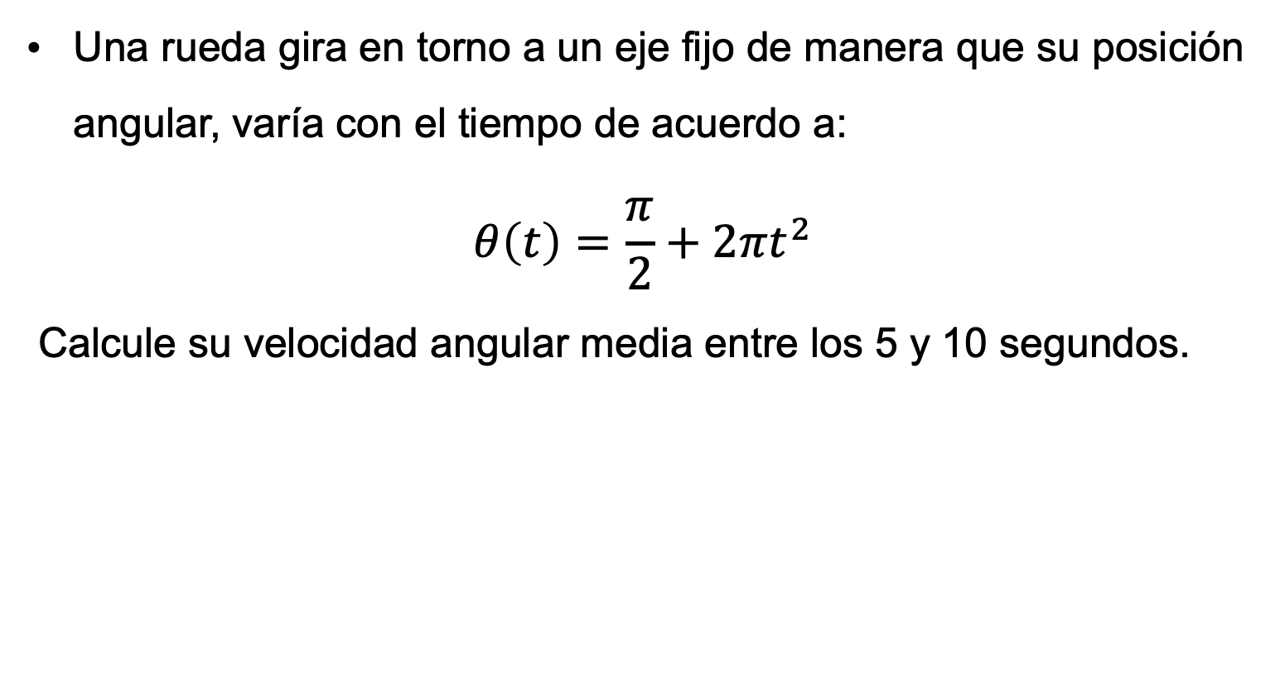
EJEMPLO
Una rueda gira en torno a un eje fijo de manera que su posición angular, varía con el tiempo de acuerdo a:
$$θ\left(t\right)=\frac{π}{2}+2πt^{2}$$
Calcule su velocidad angular media entre los 5 y 10 segundos.

Slide 8
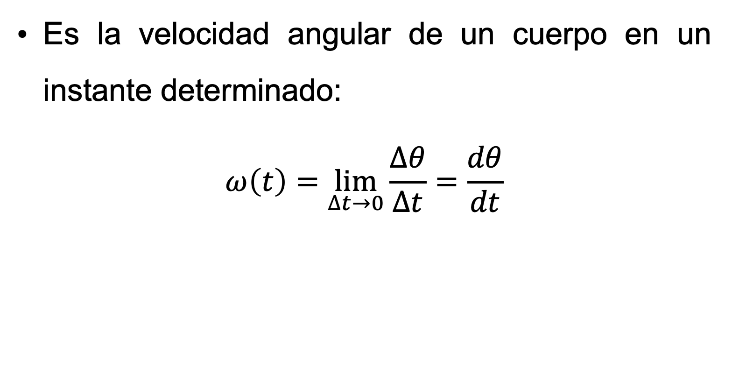

Velocidad angular instantánea $\vec{ω}(t)$
Es la velocidad angular de un cuerpo en un instante determinado:
$$ω\left(t\right)=\lim_{∆t→0}{\frac{∆θ}{∆t}=\frac{dθ}{dt}}$$

Slide 9
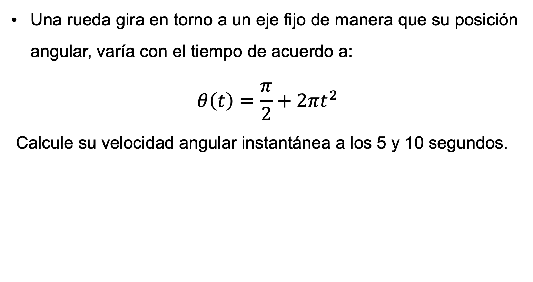
EJEMPLO
Una rueda gira en torno a un eje fijo de manera que su posición angular, varía con el tiempo de acuerdo a:
$$θ\left(t\right)=\frac{π}{2}+2πt^{2}$$
Calcule su velocidad angular instantánea a los 5 y 10 segundos.

Slide 10
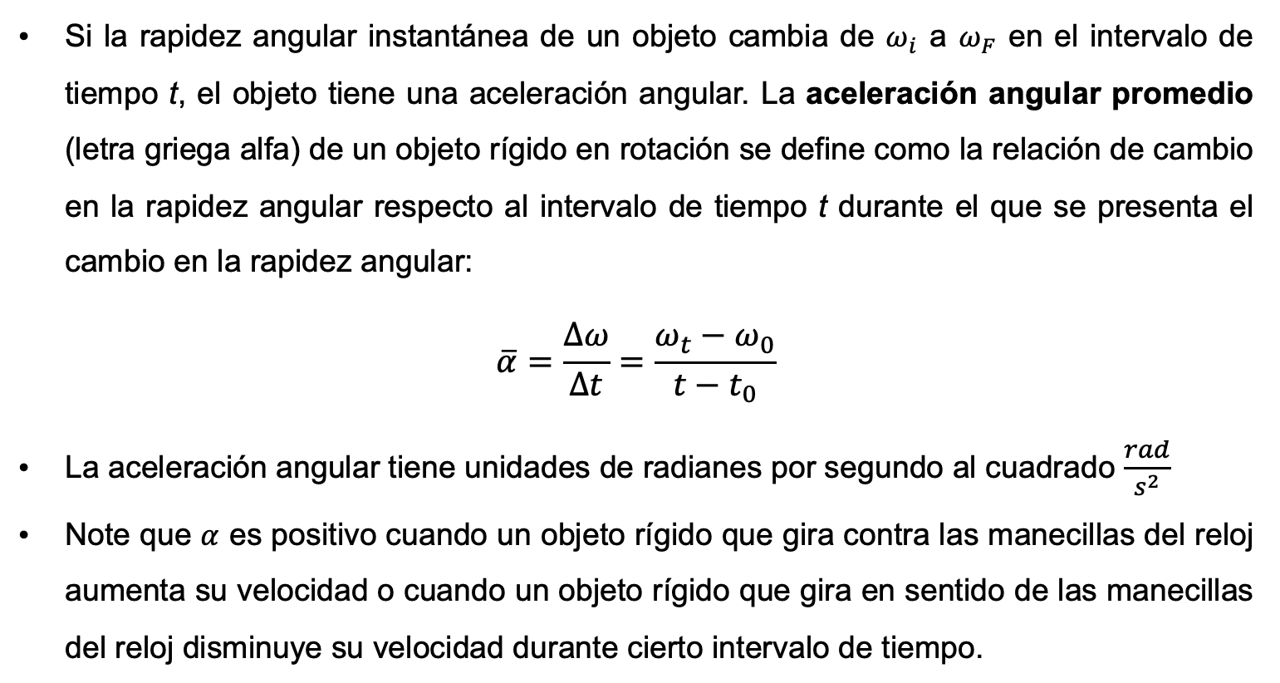
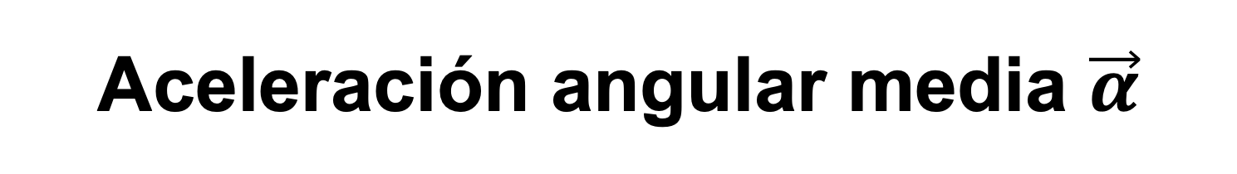
Aceleración angular media $\vec{α}$
Si la rapidez angular instantánea de un objeto cambia de $ω_{i}$ a $ω_{F}$ en el intervalo de tiempo t, el objeto tiene una aceleración angular. La aceleración angular promedio (letra griega alfa) de un objeto rígido en rotación se define como la relación de cambio en la rapidez angular respecto al intervalo de tiempo t durante el que se presenta el cambio en la rapidez angular:
$$\overline{α}=\frac{∆ω}{∆t}=\frac{ω_{t}−ω_{0}}{t−t_{0}}$$
La aceleración angular tiene unidades de radianes por segundo al cuadrado $\frac{rad}{s^{2}}$
Note que $α$ es positivo cuando un objeto rígido que gira contra las manecillas del reloj aumenta su velocidad o cuando un objeto rígido que gira en sentido de las manecillas del reloj disminuye su velocidad durante cierto intervalo de tiempo.

Slide 11
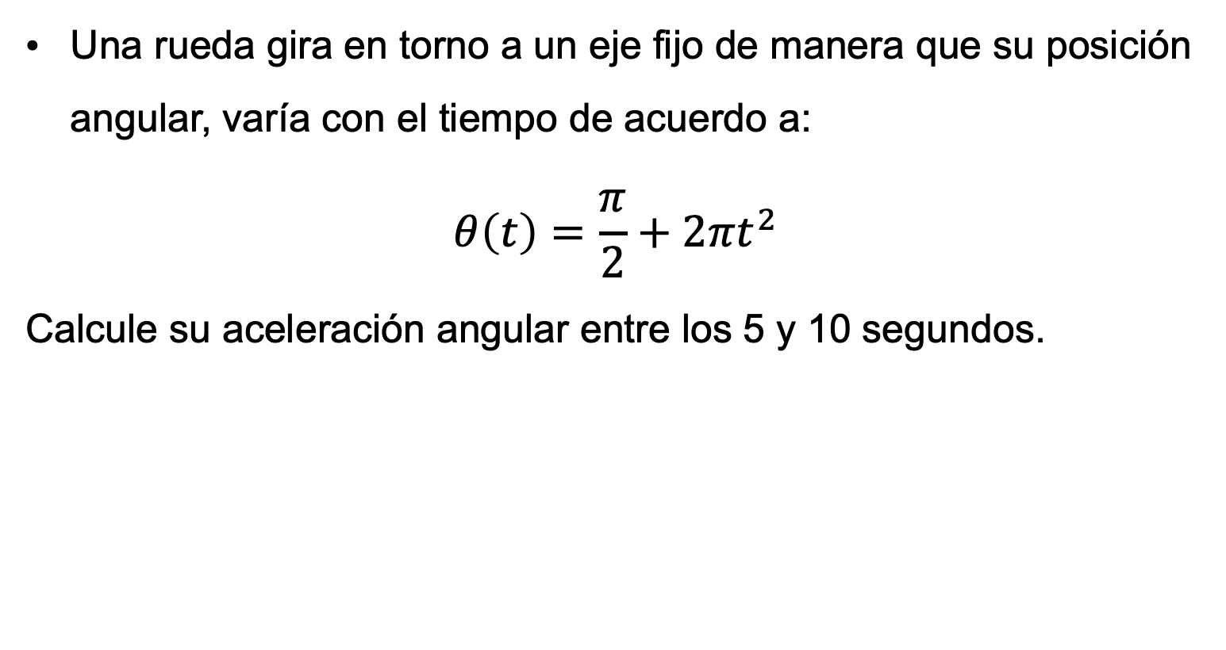
EJEMPLO
Una rueda gira en torno a un eje fijo de manera que su posición angular, varía con el tiempo de acuerdo a:
$$θ\left(t\right)=\frac{π}{2}+2πt^{2}$$
Calcule su aceleración angular entre los 5 y 10 segundos.

Slide 12
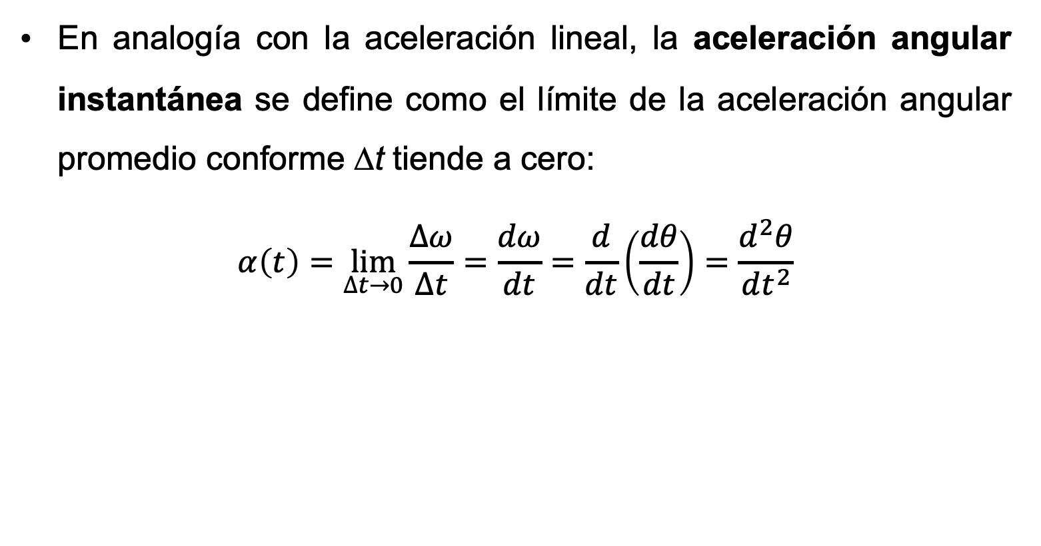

Aceleración angular instantánea $\vec{α}(t)$
En analogía con la aceleración lineal, la aceleración angular instantánea se define como el límite de la aceleración angular promedio conforme ∆t tiende a cero:
$$α\left(t\right)=\lim_{∆t→0}{\frac{∆ω}{∆t}}=\frac{dω}{dt}=\frac{d}{dt}\left(\frac{dθ}{dt}\right)=\frac{d^{2}θ}{dt^{2}}$$

Slide 13
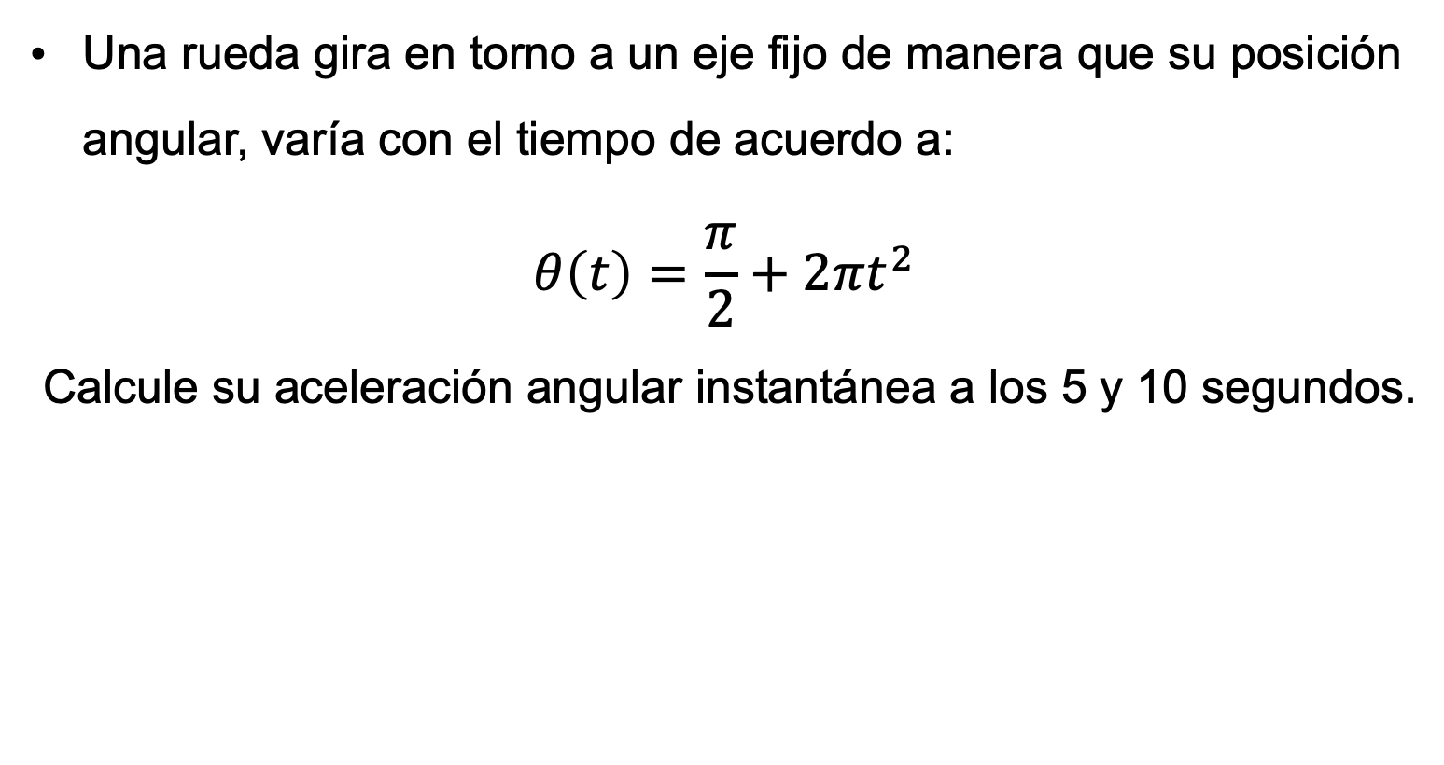
EJEMPLO
Una rueda gira en torno a un eje fijo de manera que su posición angular, varía con el tiempo de acuerdo a:
$$θ\left(t\right)=\frac{π}{2}+2πt^{2}$$
Calcule su aceleración angular instantánea a los 5 y 10 segundos.

Slide 14
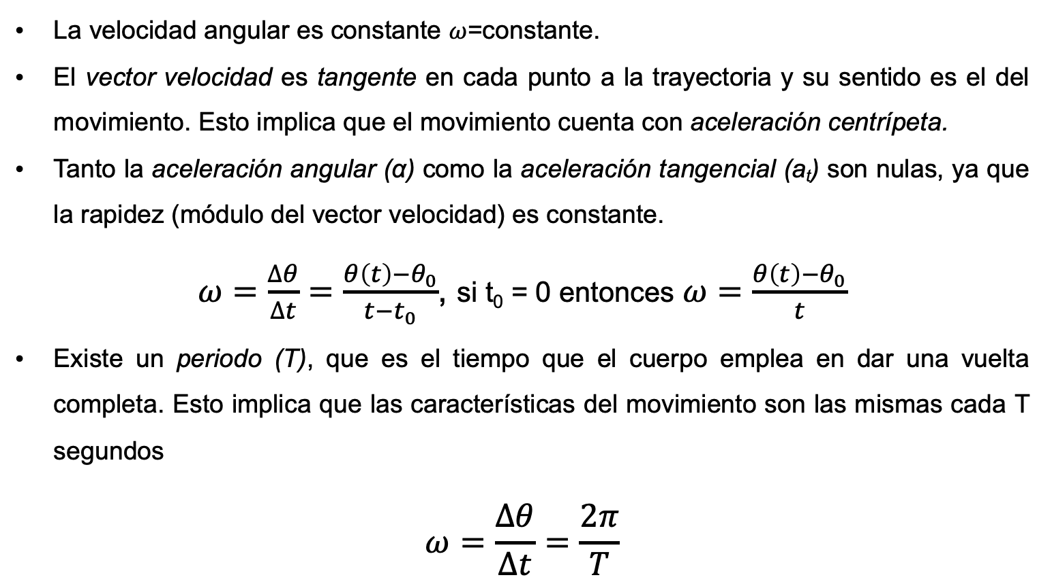
MOVIMIENTO ROTACIONAL UNIFORME
La velocidad angular es constante $ω$=constante.
El vector velocidad es tangente en cada punto a la trayectoria y su sentido es el del movimiento. Esto implica que el movimiento cuenta con aceleración centrípeta.
Tanto la aceleración angular (α) como la aceleración tangencial (a_{t}) son nulas, ya que la rapidez (módulo del vector velocidad) es constante.
$ω=\frac{∆θ}{∆t}=\frac{θ\left(t\right)−θ_{0}}{t−t_{0}}$, si t₀ = 0 entonces $ω=\frac{θ\left(t\right)−θ_{0}}{t}$
Existe un periodo (T), que es el tiempo que el cuerpo emplea en dar una vuelta completa. Esto implica que las características del movimiento son las mismas cada T segundos
$$ω=\frac{∆θ}{∆t}=\frac{2π}{T}$$

Slide 15
MOVIMIENTO ROTACIONAL UNIFORMEMENTE ACELERADO.
Cuando un objeto rígido da vueltas respecto a un eje fijo, con frecuencia se somete a una aceleración angular constante. Por lo tanto, se genera un nuevo modelo de análisis para movimiento rotacional llamado objeto rígido bajo aceleración angular constante.

Slide 16
MOVIMIENTO ROTACIONAL UNIFORMEMENTE ACELERADO.
El desplazamiento, velocidad y aceleración angular son análogos a sus similares variables lineales. Así las ecuaciones cinemáticas del movimiento de rotación con aceleración angular constante tienen la misma forma que las correspondientes al movimiento lineal haciendo los reemplazos x por θ, v por ω y a por α, por lo que las ecuaciones cinemáticas del movimiento angular son:

Slide 17

MOVIMIENTO ROTACIONAL UNIFORMEMENTE ACELERADO.
$$θ\left(t\right)=θ_{0}+ω_{0}t±\frac{1}{2}αt^{2}$$
$$ω\left(t\right)=ω_{0}±αt$$
$$ω_{t}^{2}=ω_{0}^{2}±2αΔθ$$

Slide 18
EJEMPLO:
Mientras espera para abordar un helicóptero, usted observa que el movimiento del rotor cambió de 315 rev/min a 225 rev/min en 1,00 min. a) Halle la aceleración angular durante el intervalo. b) Suponiendo que está aceleración permanece constante, calcule el tiempo que tarda el rotor en detenerse. c) ¿Cuántas revoluciones dará el rotor después de la segunda observación que usted realice?

